Slide 1
Dengeli Arama Ağaçları (Balanced Search Tree)
Dengeli ağaç (balanced tree), gelişmesini tüm dallarına homojen biçimde yansıtan ağaç şeklidir; tanım olarak, herhangi bir düğümüne bağlı alt ağaçların yükseklikleri arasındaki fark en fazla 1 (bir) olmalıdır.
Bir dalın fazla büyümesi ağacın dengesini bozar ve ağaç üzerine hesaplanmış karmaşıklık hesapları ve yürütme zamanı bağıntılarından sapılır. Dolayısıyla ağaç veri modelinin en önemli getirisi kaybolmaya başlar.
47
47
47
47
25
77
25
43
11
77
11
11
11
43
65
93
65
65
65
7
17
71
Dengeli ağaçlar
Dengesiz ağaçlar

Slide 2
Dengeli Arama Ağaçları (Balanced Search Tree)
Yükseklik Dengeli Ağaçlar
BST operasyonlarını daha kısa sürede gerçekleştirmek için pek çok BST dengeleme algoritması vardır. Bunlardan bazıları;
Adelson-Velskii ve Landis (AVL) ağaçları
Splay ağaçları
B-ağacı ve diğer çok yönlü arama ağaçları
Red-Black ağaçları. Ayrıca Simetrik İkili B-Ağaçları(Symmetric Binary B-Trees) şeklinde de bilinir

Slide 3
Dengeli Arama Ağaçları (Balanced Search Tree)
AVL TREE: AVL( G.M. Adelson-Velskii and E.M. Landis) yöntemine göre kurulan bir ikili arama ağacı, ikili AVL arama ağacı olarak adlandırılır.
AVL ağacının özelliği, sağ alt ağaç ile sol alt ağaç arasındaki yükseklik farkının en fazla bir düğüm olmasıdır. Bu kural ağacın tüm düğümleri için geçerlidir.
Normal ikili arama ağaçları için ekleme ve silme algoritmaları, ikili AVL ağaçları üzerinde ağacın yanlış şekil almasına, yani ağacın dengesinin bozulmasına neden olur.
AVL ağaçları dengeli ikili arama ağaçlarıdır.
solh= yükseklik(sol altağaç),
sagh=yükseklik(sağ altağaç) ise
Bir düğümdeki denge faktörü= solh - sagh
AVL ağaçlarında balans faktörü sadece -1, 0, 1 olabilir.
Eşit ise 0
Sol sazla ise 1
Sağ fazla ise -1
Her bir düğümün sol ve sağ alt ağaçlarının yükseklikleri arasındaki fark en fazla 1 olabilir.
AVL Ağacı
10
0
1
5
11
-1
0
3
22
0
Balans faktörü

Slide 4
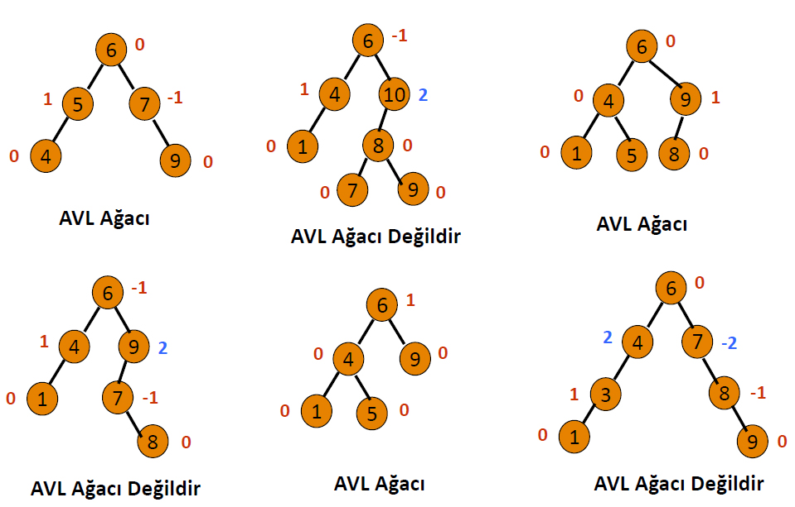
Dengeli Arama Ağaçları (Balanced Search Tree)

Slide 5
Dengeli Arama Ağaçları (Balanced Search Tree)
AVL Ağacı Oluşturmak
AVL ağacının gerçekleştirimi için her x düğümünün yüksekliği kaydedilir.
x’in balans faktörü = x’in sol alt ağacının yüksekliği – x’in sağ alt ağacının yüksekliği
class AVLDugumu {
int deger;
int yukseklik;
AVLDugumu sol;
AVLDugumu sag;
}
AVL ağacının en kötü durumdaki karmaşıklığı O(log N)’dir.
deger
sol
sag
yukseklik
AVL düğümü

Slide 6
Dengeli Arama Ağaçları (Balanced Search Tree)
AVL Ağacında dengenin sağlanması
Ekleme işlemi bazı durumlarda ekleme noktasına göre kök olan bölgelerde balans faktörün 2 veya -2 olmasına neden olabilir.
Yeni düğümü ekledikten sonra
Balans faktörü düzeltilerek köke doğru çıkılır.
Eğer düğümün balans faktörü 2 veya -2 ise ağaç bu düğüm üzerinde döndürülerek düzeltilir.
10
0
0
10
0
10
2
7
11
-1
-1
1
11
-1
0
5
11
5
1
22
5
0
22
0
0
3
22
0
0
3
7
0
0
3

Slide 7
Dengeli Arama Ağaçları (Balanced Search Tree)
AVL Ağacında Ekleme
P düğümünün dengeyi bozan düğüm olduğu düşünülürse, P pivot düğüm şeklinde isimlendirilir. Eklemeden sonra köke doğru çıkarken bf ’nin 2 veya -2 olduğu ilk düğümdür.
4 farklı durum vardır:
Dış Durum (tek döndürme gerektiren) :
P’nin sol alt ağacının soluna eklendiğinde (LL Dengesizliği).
P’nin sağ alt ağacının sağına eklendiğinde (RR Dengesizliği)
İç Durum (2 kez döndürme işlemi gerektiren) :
P’nin sol alt ağacının sağına eklendiğinde (RL Dengesizliği)
P’nin sağ alt ağacının soluna eklendiğinde(LR Dengesizliği)
P
L
R
A
B
C
D
P Pivot:bf 2 veya -2

Slide 8
Dengeli Arama Ağaçları (Balanced Search Tree)
AVL Ağacında Ekleme
LL Dengesizliği ve Düzeltme- Örnek 1
0
10
1
10
0
10
1
-1
2
7
11
-1
0
11
-1
5
11
5
1
22
22
0
3
22
0
5
0
0
0
3
7
0
0
3
AVL ağacı başlangıç durumu
LL düzeltmesi yapıldıktan sonra AVL ağacı
7 eklendikten sonra ağacın durumu ve pivotun belirlenmesi
P (7) bf 2
L (3) bf 0 yada 1

Slide 9
Dengeli Arama Ağaçları (Balanced Search Tree)
AVL Ağacında Ekleme
LL Dengesizliği ve Düzeltme- Örnek 2
1
2
5
0
10
10
0
0
1
0
0
10
-1
5
11
5
11
3
0
3
0
1
3
0
2
6
11
0
6
6
0
0
0
2
AVL ağacı başlangıç durumu
LL düzeltmesi yapıldıktan sonra AVL ağacı
2 eklendikten sonra ağacın durumu ve pivotun belirlenmesi
P (10) bf 2
L (5) bf 0 yada 1

Slide 10
Dengeli Arama Ağaçları (Balanced Search Tree)
AVL Ağacında Ekleme
RR Dengesizliği ve Düzeltme- Örnek 1
-1
10
-1
10
10
-2
0
-1
0
5
22
0
5
11
0
5
11
-2
22
0
22
0
11
25
0
-1
25
0
AVL ağacı başlangıç durumu
RR düzeltmesi yapıldıktan sonra AVL ağacı
25 eklendikten sonra ağacın durumu ve pivotun belirlenmesi
P (11) bf -2
R (22) bf 0 yada -1

Slide 11
Dengeli Arama Ağaçları (Balanced Search Tree)
AVL Ağacında Ekleme
RR Dengesizliği ve Düzeltme- Örnek 2
-1
15
-1
10
10
-2
0
-1
0
10
22
-1
5
15
0
5
15
-1
11
22
0
5
11
25
0
0
0
11
22
-1
0
0
25
0
AVL ağacı başlangıç durumu
RR düzeltmesi yapıldıktan sonra AVL ağacı
25 eklendikten sonra ağacın durumu ve pivotun belirlenmesi
P (10) bf -2
R (15) 0 yada -1

Slide 12
Dengeli Arama Ağaçları (Balanced Search Tree)
AVL Ağacında Ekleme
LR Dengesizliği ve Düzeltme- Örnek 1
10
1
10
2
9
0
2
0
11
0
-1
5
11
0
10
-1
5
0
5
0
3
1
11
0
3
9
0
9
1
0
0
3
7
0
AVL ağacı başlangıç durumu
0
7
LR düzeltmesi yapıldıktan sonra AVL ağacı
7 eklendikten sonra ağacın durumu ve pivotun belirlenmesi
P (10) bf 2
L (5) bf -1

Slide 13
Dengeli Arama Ağaçları (Balanced Search Tree)
AVL Ağacında Ekleme
RL Dengesizliği ve Düzeltme- Örnek 1
10
1
10
-2
0
12
0
0
2
5
15
0
5
15
1
1
0
10
15
1
12
20
0
12
20
0
0
0
-1
0
5
0
14
20
AVL ağacı başlangıç durumu
14
0
14 eklendikten sonra ağacın durumu ve pivotun belirlenmesi
P (10) bf 2
R (15) bf 1
RL düzeltmesi yapıldıktan sonra AVL ağacı

Slide 14
Dengeli Arama Ağaçları (Balanced Search Tree)
AVL Ağacında Ekleme
1, 2, 3, 4, 5, 6, 7, 8, 9, 10 sayılarını sırasıyla ekleyerek bir AVL ağacı oluşturun. Her adımda dengeleme yapınız.

Slide 15
Dengeli Arama Ağaçları (Balanced Search Tree)
AVL Ağacında Silme
Silme işlemi ekleme işlemi ile benzerlik gösterir. Silme işlemini yaparken özellikle çocukları olan düğümlerin silme işlemi farklı yapılarda gözükür. Amaç dengeyi bozmayacak düğümün öncelikle sağlanması.
Soldaki en büyük çocuk veya sağdaki en küçük çocuk yeni düğüm olur. Önemli olan silme olayından sonra dengeleme işleminin yeniden sağlanmasıdır. Bu işlem sırasında birden fazla döndürme işlemi yapılabilir.
Kural 1: Silinen düğüm yaprak ise, problem yok dengeleme işlemi gerekiyorsa yap.
Kural 2: Silinen düğüm çocukları olan bir düğüm ise ya soldaki en büyük çocuğu veya sağdaki en küçük çocuğu al. Bu işlem sırasında dengeleme için birden fazla döndürme işlemi yapılabilir.

Slide 16
Dengeli Arama Ağaçları (Balanced Search Tree)
AVL Ağacında Silme-Örnek 1
1
10
2
10
8
1
0
0
8
-1
8
15
0
9
0
3
0
3
0
3
9
0
10
0
9
0
AVL ağacı başlangıç durumu
15 silindikten sonra ağacın durumu ve pivotun belirlenmesi
LL dengesizliği
P (10) bf 2
L (8) bf 0 veya 1
LL düzeltmesi yapıldıktan sonra AVL ağacı

Slide 17
Dengeli Arama Ağaçları (Balanced Search Tree)
AVL Ağacında Silme-Örnek 2
10
1
2
10
0
9
0
0
-1
2
8
15
8
0
8
10
0
1
9
0
9
0
AVL ağacı başlangıç durumu
15 silindikten sonra ağacın durumu ve pivotun belirlenmesi
LR dengesizliği
P (10) bf 2
L (8) bf -1
LR düzeltmesi yapıldıktan sonra AVL ağacı

Slide 18
Dengeli Arama Ağaçları (Balanced Search Tree)
AVL Ağacında Silme-Örnek 3
10
1
15
1
-1
-2
20
1
5
20
1
5
-1
-1
0
30
1
3
-1
7
30
1
3
-1
7
15
0
40
0
40
1
2
4
8
0
1
2
4
0
8
0
0
0
1
0
1
15 silindikten sonra ağacın durumu ve pivotun belirlenmesi
Sağ alt ağaçtaki en küçük elemanla yer değiştirildi (10)
RR dengesizliği
P(20) bf -2
P(30) bf o veya -1
AVL ağacı başlangıç durumu

Slide 19
Dengeli Arama Ağaçları (Balanced Search Tree)
AVL Ağacında Silme-Örnek 3
15
2
5
0
1
3
15
0
1
5
30
0
30
0
1
3
0
40
0
1
2
0
4
7
-1
-1
7
20
20
0
40
0
0
1
0
8
1
2
4
0
8
0
0
1
LL düzeltmesi yapıldıktan sonra AVL ağacı
RR düzeltmesi yapıldıktan sonra
Pivotun ve dengesizlik türünün belirlenmesi
LL dengesizliği
P(15) bf 2
L (5) bf 0 veya 1

Slide 20
Dengeli Arama Ağaçları (Balanced Search Tree)
AVL Ağacında Silme-Örnek 1 -Kural2
19
10
46
4
14
37
55
7
12
18
28
40
51
61
21
32
49
58
19 silindi (Soldaki en büyük düğüm veya sağdaki en küçük düğüm kök yapılır.

Slide 21
Dengeli Arama Ağaçları (Balanced Search Tree)
AVL Ağacında Silme-Örnek 1 -Kural2
18
21
veya
10
46
10
46
4
14
37
55
14
55
4
37
7
12
28
40
51
61
7
18
28
51
61
12
40
21
32
49
58
49
58
32

Slide 22
Dengeli Arama Ağaçları (Balanced Search Tree)
AVL Ağacında Silme-Örnek 2 –Kural 1-2
14
10
40
5
13
28
51
4
7
12
20
37
49
58
50
Sırasıyla siliniz; 58 ,7, 40,10,14 (Silme işleminde soldaki en büyük düğüm alınacak)

Slide 23
Dengeli Arama Ağaçları (Balanced Search Tree)
AVL Ağacında Silme-Örnek 2 –Kural 1-2
14
10
40
5
13
28
50
4
12
20
37
49
51
14
7 silindi
14
10
40
10
37
5
13
28
50
5
13
28
50
4
7
12
20
37
49
51
4
12
20
49
51
58 silindi
40 silindi

Slide 24
Dengeli Arama Ağaçları (Balanced Search Tree)
AVL Ağacında Silme-Örnek 2 –Kural 1-2
14
13
5
37
5
37
4
13
28
50
4
12
28
50
12
20
49
51
20
49
51
10 silindi
14 silindi

Slide 25
Dengeli Arama Ağaçları (Balanced Search Tree)
AVL Ağacında Silme-Örnek 2 –Kural 1-2
14
10
40
5
13
28
51
4
7
12
20
37
49
58
50
Sırasıyla siliniz; 58 ,7, 40,10,14 (Silme işleminde sağdaki en küçük düğüm alınacak)

Slide 26
Dengeli Arama Ağaçları (Balanced Search Tree)
AVL Ağacında Silme-Örnek 2 –Kural 1-2
14
10
40
5
13
28
50
4
12
20
37
49
51
14
7 silindi
14
10
40
10
49
5
13
28
50
5
13
28
50
4
7
12
20
37
49
51
4
12
20
37
51
58 silindi
40 silindi

Slide 27
Dengeli Arama Ağaçları (Balanced Search Tree)
AVL Ağacında Silme-Örnek 2 –Kural 1-2
14
20
12
49
12
49
5
13
28
50
5
13
28
50
4
20
37
51
4
37
51
10 silindi
14 silindi

Slide 28
Dengeli Arama Ağaçları (Balanced Search Tree)
AVL Ağacında Silme ve Ekleme-Örnek
20
12
49
5
2
13
28
51
20
4
6
20
1
12
49
7
6
49
5
13
51
5
12
28
51
28
4
6
4
7
13
7
7 ekle

Slide 29
Dengeli Arama Ağaçları (Balanced Search Tree)
AVL Ağacında Silme ve Ekleme-Örnek
20
28
6
49
6
49
51
5
12
51
5
12
28
4
13
4
7
13
7
20 sil (Sağdaki en küçük düğüm alınacak)

Slide 30
Dengeli Arama Ağaçları (Balanced Search Tree)
AVL Ağacında Arama
AVL ağacı bir tür İkili Arama Ağacı (BST) olduğundan arama algoritması BST ile aynıdır.
O(logN) de çalışması garantidir.
AVL Ağaçlarının Avantajları
AVL ağacı devamlı dengeli olduğu için Arama/Ekleme/Silme işlemi O(logN) yapılır.
Düzeltme işlemi algoritmaların karmaşıklığını etkilemez.
AVL Ağaçlarının Dezavantajları:
Balans faktörü için ekstra yer gereklidir.
Yarı dengeli ağaçlarda AVL ağaçları kadar iyi performans verir ayrıca bu tür algoritmalarda balans faktör kullanılmaz
Splay ağaçları

